Slide 1
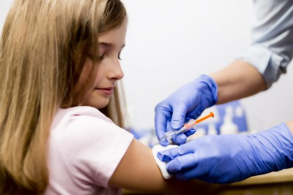
Očkování v ordinaci PLDD
MUDr. Parvine Gricová, PLDD
Tisková konference Praha 18.4.2016

Slide 2
Význam očkování.
Efektivní nástroj prevence závažných a vysoce infekčních onemocnění.
Individuální ochrana.
Kolektivní ochrana .
Pokles proočkovanosti - zvýšený výskyt nemocí

Slide 3
Československo má v rámci očkování dvě základní NEJ na světě:
1. Bylo první zemí, která se díky očkování v roce 1960 zbavila přenosné dětské obrny.
2. Druhým nej bylo působení českého lékaře, prof. Rašky, v rámci WHO, který v polovině minulého století vytvořil program ohniskové eradikace pravých neštovic. Téměř nikdo v té době nevěřil, že je to vůbec možné. Vyhledáváním a očkováním vnímavých osob v ohniscích infekce, tedy ne celoplošně. Podařilo se mu dovést program globální eradikace pravých neštovic až do úspěšného konce. Díky českému lékaři, díky jeho geniálnímu nápadu, od roku 1978 ve světě nejsou pravé neštovice. A od roku 1980 se proti nim neočkuje.
Variola zabila mnoho lidí a mnohým způsobila těžké následky.
Výskyt varioly již ve starověku - prominentní oběti byl faraon Ramses V.

Slide 4
Očkování v ordinaci PLDD
Nezastupitelná úloha praktického lékaře pro děti a dorost v primární prevenci, tedy i očkování.
PLDD - jediný zákonem určený lékaře pro pravidelné očkování dětí.
Teoretické i praktické znalosti –
znalost pacienta, jeho i celé rodinné anamnézy.
Přenesená pravomoc státu (PLDD vykonavatel vůle státu)
V České republice očkování ročně zabrání více než 150 tisícům onemocněním a přes 500 úmrtím na infekční nemoci. ( Zdroj: SZÚ)
V posledních letech - kritici očkování X racionální vysvětlující argumenty PLDD

Slide 5
Očkování v ordinaci PLDD
Plošná – povinná očkování hrazená z v.z.p.
Očkování nepovinná - dobrovolná hrazená z v.z.p.
Očkování v mimořádných situacích (epidemie).
Očkování zvláštní ( tetanus po úraze )
Očkování nepovinná - dobrovolná hrazená klientem ( např. při cestách do zahraničí. )

Slide 6
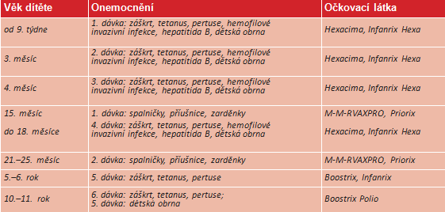
Očkovací kalendář ČR – povinná očkování

Slide 7
Co musí znát PLDD.
Princip účinku očkovacích látek, základy používání očkovacích látek, legislativa, očkovací kalendář.
Nové vakcíny - Strategie zavádění dalších očkování do očkovacího kalendáře.
Stará a nová rizika infekcí - epidemiologie nejčastějších nákaz. ( virus Zika )
Očkování dětí při cestách do zahraničí - Mezinárodní zdravotnické předpisy.
Náročnější edukace rodičů – přístup rodičů k očkování.

Slide 8
Kontinuální vzdělávání PLDD.
OSPDL, ČLS JEP, SPLDD ČR, MZ-HH, Mezioborová spolupráce, Mezinárodní spolupráce.
Konference, semináře, časopisy, web, brožury, doporučené postupy, tiskové konference směrem k laické veřejnosti.
Pracovní skupiny.
Konkrétně:
- KPP, MOK, Zdravotnické fórum ( MZ,WHO, Unicef )
- Pediatrická akademie.
- Páteřní semináře, regionální a okresní semináře.
- Komunikační semináře.
- Webové stránky, edukační brožury pro lékaře i rodiče.

Slide 9
Očkování - tradice
U nás dlouholetá tradice, vždy legislativní rámec
Poprvé v našem státě bylo uzákoněno očkování proti variole v roce 1919 zákonem 412/1919, který podepsal prezident Masaryk.
Povinnost se nechat očkovat, sankce za nepodrobení se očkování.
§ 11 – Kdo se nedostaví, ač povinen, k očkování …… jinak bude proti němu zakročeno prostředky donucovacími (§ 15).
§ 15 – Pokud neplatí všeobecné trestní zákony, trestají se přestupky a opominutí tohoto zákona nebo nařízení, podle něho vydaných, úřady politickými pokutou od 10 do 100 K, nebo vězením od 24 hodin do 8 dnů. Jde-li o schválné opětné oddalování povinnosti očkovací, může býti vyměřena pokuta až do 200 K, nebo vězení až do 14 dnů.
Zákon číslo 189 z roku 1946, který zaváděl plošné očkování proti záškrtu a byl podepsán Edvardem Benešem a Klementem Gottwaldem, se v mnohém neliší od současně platné očkovací vyhlášky. Tento zákon je platný dodnes, neboť ještě nebyl zrušen.

Slide 10
Očkování – staletími ověřený nástroj prevence infekcí
Paradoxy dnešního světa:
Nedostatek či nedostupnost vakcín - onemocnění a úmrtí na preventabilní infekce.
Minimální výskyt preventabilních onemocnění díky vakcinaci -
odmítání očkování.
Česká republika: Větší zájem rodičů o očkování, diskuse o potřebnosti očkování a hlavně obavy z nežádoucích účinků očkování.
Otevřená diskuze lékaře a rodiče je prioritou pro porozumění, vnímání očkování jako významného nástroje prevence a udržení vysoké proočkovanosti.

Slide 11
Přání rodičů v ordinacích PLDD.
Úplné odmítnutí očkování.
Pochybující, váhající, nejistí rodiče.
Oddálení očkování do pozdějšího věku.
Rozložení očkování.
Očkovat jen některými vakcínami proti vybraným nemocem.
Individuální schémata, výběr alternativních vakcín
PLDD očkuje každé dítě individuálně !!!

Slide 12
Vnímání rizika infekce a rizika nežádoucích účinků vakcinace.
Dnešní rodiče si nepamatují, jak vypadají některé infekční nemoci.
Když je dané infekce hodně, nikomu nevadí nežádoucí účinky vakcíny.
Jakmile je dané infekce málo, všichni poukazují na nežádoucí účinky vakcinace.
Tím se sníží proočkovanost, stoupne počet onemocnění a opět je vyšší zájem o očkování
než o nežádoucí účinky a to se stále opakuje.
Příklady: Variola, pertusse

Slide 13
Rodičovské obavy a argumenty versus pravda.
Nemoci nepředstavují riziko, jsou neznámé.
Nemoci se vymýtily hygienou, ne očkováním.
Po prodělané nemoci je celoživotní imunita.
Obava z nežádoucích projevů očkování.
Aplikace vícevalentních vakcín zvyšuje riziko nežádoucích účinků vakcíny a přetěžuje imunitní systém dítěte .

Slide 14
Námitky, na které je nutné reagovat.
Dítě je příliš malé, nemoci následkem očkování.
Prodělání nemoci je přirozené.
Zlepšení životní úrovně, hygienických podmínek.
Nevyzkoušené vakcíny.
Vakcíny - výborný obchodní artikl.
Povinnost očkování.

Slide 15
Zdroje informací , rodičů
Internet, média (nevyváženost informací).
Demagogie, manipulující prohlášení, bez vědeckých podkladů, domněnky, bez odborných studií, údaje vytržené z kontextu
Pískoviště

Slide 16
Očkování v ordinaci PLDD.
Edukace rodičů racionálně a lidsky je velmi časově i psychicky náročné . Nutná dostatečná příprava - fakta, odborné argumenty.
PLDD musí umět komunikovat a snahou je najít takové řešení, ze kterého bude mít benefit dítě .
Podpis informovaného nesouhlasu při neúspěšné argumentaci pro právní ochranu lékaře.

Slide 17
Společnost pacientů s následky po očkování:
Naši členové a jejich děti musí čelit vysoce zmanipulované většině, která očkování schvaluje.
Představitelé odborných spol. a polit. představitelé podporují tuto polarizaci tím, že mají velmi negativní nekompromisní přístup k těm lékařům, kteří nedodržují striktně vakcinační program a tajně vycházejí vstříc poškozeným rodinám.
Hlavní roli v této situaci hraje dlouhodobá, profesionální a rozsáhlá manipulace médii, které prostřednictvím agentur placených farma firmami a distributory ovlivňují veřejné mínění ve svůj prospěch.
Naši členové jsou v menšině a cítí se dotčeni na svých právech a zájmech, našim cílem je jejich ochrana před marginalizaci a sociálním vyloučením.
Na poli očkování je ČR novodobou diktaturou porušující základní svobody a práva.
Neumožnění individuálních očkovacích plánů.
Pevně dané a přísně vyžadované rozestupy mezi dávkami.
Pokuta pro pediatra až 1mil Kč pokud toto bezdůvodně porušuje, proto pediatr tlačí rodiče k brzkému očkování aby sám nebyl pokutován.
Porušuje se pravidlo Hlavně neškodit, v Čechách se změnilo na Hlavně očkovat!

Slide 18
Klíčová role poskytovatelů zdravotní péče.
Mnohé studie ukazují, že ve všech zemích EU jsou poskytovatelé zdravotní péče považováni za nejdůležitější a nejdůvěryhodnější zdroj informací o tom, jak se chránit před nemocemi, jimž lze předcházet očkováním.
(Stefanoff et al., 2010; Heininger, 2006; Schmitt et al., 2003).
Osobní důvěryhodnost a existence vztahu založeném na důvěře staví poskytovatele zdravotní péče do jedinečné pozice těch, kteří napomáhají rodičům porozumět významu očkování pro zdraví jejich dětí i ostatních. (Význam PLDD!)

Slide 19
Podpora očkování.
Stát - MZ (Zdraví 2020-akční plán (?), informace rodičům, pořady, legislativa – odpovědnost státu za NÚ ! - je na legislativním odboru MZ!! )
Odškodnění - Německo 1961 , Maďarsko 2005
Odborné společnosti – OSPDL,ČVS (vzdělávací semináře, komunikační semináře, brožury, odborná doporučení).
Média.
Pojišťovny.
Silná politická podpora očkování - regionální
odpovědnost za kontrolu nad nemocemi, kterým
lze očkováním předcházet.

Slide 20
BUDOUCNOST?
PLDD - Co se stane když nebude PLDD ?
Vzdělávání.
Komunikace.
Vzájemný respekt.
Zodpovědnost.

Slide 21
Závěr.
Očkování učinilo mnoho infekčních onemocnění vzácnými, nebo téměř se nevyskytujícími. Tento úspěch paradoxně vede k názoru, že vakcíny již nejsou důležité a podlamuje tak důvěru veřejnosti k očkování.
Je nutné stále zvyšovat povědomí o nutnosti imunizace a připomínat si její úspěchy, zároveň informovat o aktuální situaci a upozorňovat na jednotlivé problematické oblasti.
Cíl - zachování dostatečné proočkovanosti a
právo každého dítěte na očkování.

Slide 22
Závěr
Většina rodičů zatím očkování přijímá.
Počet odmítačů očkování je malé.
Procento nerozhodnutých, s nevyhraněným názorem je rovněž malé.( jak by se zachovali v případě nepovinnosti očkování)?
Při nepovinnosti očkování nebezpečí poklesu proočkovanosti pod mez zajišťující kontrolu nad preventabilními onemocněními
( u spalniček např. je nutnost 95%!!!)
Povinnost očkování platná nejen v ČR.

Slide 23
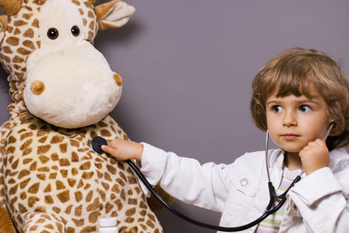
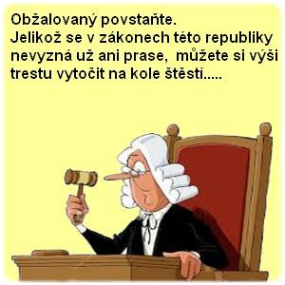
Očkování v ordinaci PLDD.
Děkuji za pozornost

